Slide 1
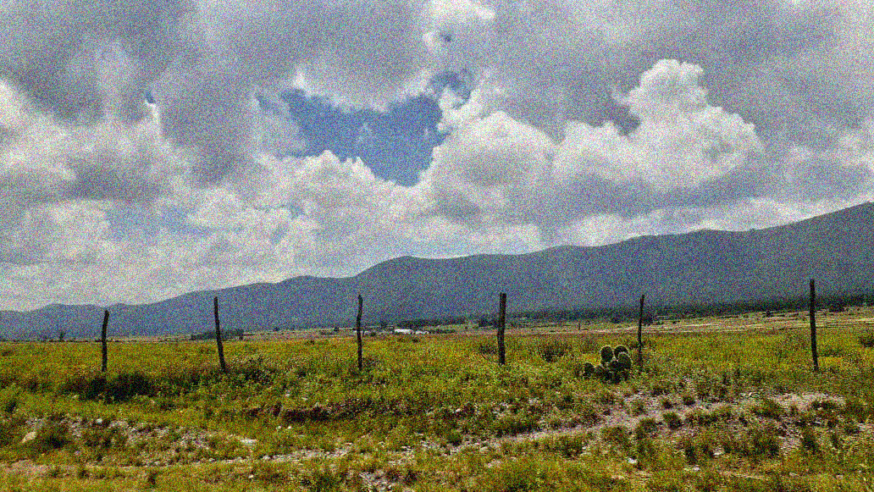
Programa: Preescolar Comunitario “Sierra Hermosa”
Clave: 05KJN0019J Localidad: Arteaga 0272
Nombre de la Presidenta APEC: Yajaira Carranza Álvarez
Grado en el que realiza su práctica: Preescolar Mestizo
Total de niños: 10 Niños: 3 Niñas: 8
Primer Grado: 2 Segundo Grado: 5 Tercer Grado: 3
Nombre del LEC: Adriana Gpe. Ferrer Badillo
07 al 11 de junio del 2021

Slide 2
PLAN SEMANAL
Comunidad: | Sierra Hermosa | C.C.T: |  | 05KJN0019J | Nivel: | Preescolar
LEC: | Adriana Gpe. Ferrer Badillo |  |  |  | N° de Alumnos: | 10
Periodo: | 3° trimestre |  | Ciclo Escolar: |  | 2020 - 2021

Slide 3
Descripción de actividades
Día | Tiempo | Actividades
Lunes | 60 minutos | Educación socioemocional Platique con su hijo sobre aquellas cosas que le gustan y las que no le gustan, considerando las siguientes categorías: color, comida, lugar y juego. Pídale que dibuje en una hoja dividida por la mitad, lo que le gusta y del otro lo que no le gusta. Arte Jueguen a esconderse. Primero se esconde uno, quien debe hablar para guiar al otro a encontrarlo, después deberá aplaudir, chiflar, rasgar un mueble o pared que esté cerca. Luego cambian de roles y quien se escondió ahora buscará al otro. Al final platiquen qué partes de su cuerpo usaron para producir los sonidos.
Martes | 60 minutos | Pensamiento matemático Ayude a su hijo a realizar el ejercicio de la página 63 del Libro de la Maestra Pati: • Preescolar 1. Niños entre 3 y 4 años. • Preescolar 2. Niños entre 4 y 5 años. • Preescolar 3. Niños entre 5 y 6 años. Mundo natural y social Comente con su hijo que hay seres vivos que nacen de un huevo, el cual es expulsado por la madre, quien los cuida y protege hasta que rompen el cascarón y nacen, y se llaman ovíparos, y algunos ejemplos de estos son las aves, los peces y los reptiles. Por otro lado, los vivíparos son aquellos animales que nacen directamente del cuerpo de la madre, como los mamíferos, anfibios y algunos reptiles. Pregúntele: ¿y tú, naciste en huevo o naciste del cuerpo de tu mamá?, ¿qué animal conoces que nazca de un huevo?
Miércoles | 60 minutos | Lenguaje y comunicación Platique con su hijo sobre algunas palabras que han escuchado que se dicen de forma diferente en algunos lugares de nuestro país. Si tienen algunos familiares que vivan en otros lugares, investiguen cómo se dicen las siguientes palabras: amiga-amigo, niña-niño, abuelo, abuela, mamá o papá. También cómo se le dice al dinero, al albillo (uva blanca), entre otras. Registren las palabras y sus distintas formas de nombrarlas, así como el lugar donde se refieren a ellas de esa manera. Educación física Jueguen a “Ayuda a tu compañero”. El niño tendrá los ojos cerrados o vendados, mientras usted le dará indicaciones para llegar a un lugar como el baño o el patio, pero no lo puede tocar, solo puede dirigirlo. Una vez platique con su hijo sobre qué opina respecto a que todos los niños, independientemente de su condición, tengan la posibilidad de participar en la vida familiar, en la educación, en el trabajo y en general en la sociedad.
Jueves | 60 minutos | Pensamiento matemático Ayude a su hijo a realizar el ejercicio de la página 64 del Libro de la Maestra Pati: • Preescolar 1. Niños entre 3 y 4 años. • Preescolar 2. Niños entre 4 y 5 años. • Preescolar 3. Niños entre 5 y 6 años. Lenguaje y comunicación Muestre a su hijo su cartilla de vacunación o acta de nacimiento, señale dónde está escrito su nombre y pregúntele: ¿en dónde has visto escrito tu nombre?, ¿reconoces cómo empieza tu nombre?, ¿reconoces las letras con que termina tu nombre?, ¿qué letras tiene tu nombre? Pídale que escriba su nombre completo, puede ser en su libro, cuaderno o Carpeta de evidencias.
Viernes | 60 minutos | Mundo natural y social Platique con su hijo sobre las diferentes formas de vida, Mundo natural y social Platique a su hijo que los seres humanos también formamos parte de los vivíparos. Además de la clasificación por la forma en que nacemos, los seres vivos también se diferencian por lo que comen o por la manera en la que se alimentan. Por ejemplo, los seres humanos pertenecemos a los mamíferos, y cuando nacemos nos alimentamos de la leche materna. Después pregúntele: ¿sabes o te imaginas de qué manera se alimentan las plantas? Coméntele que las plantas se alimentan con los nutrientes del suelo, del agua y del sol. Arte Dígale a su hijo que van a hacer una audición, para lo cual escucharán diferentes canciones, ambos elegirán una y la prepararán para cantarla frente al otro a manera de espectáculo de televisión. Después pídale que dibuje la emoción que le produjo presentar su canción.

Slide 4
Actividades de reforzamiento
Día | Descripción de actividades
Lunes y miércoles | Escondidas con sonidos: Los alumnos observaran un cuento sobre las reacciones del cuerpo, luego realizaran un dragón escupe fuego a modo de reflexión.. Materiales: Cuento, pintura, rollos de cartón, pinceles, mandiles y trapos.
 | El nacimiento de un huevo: Luego de escuchar la importancia de tomar agua, los alumnos colorearan una tabla donde por semana irán marcando su progresión en tomar agua para mantenerse sanos. Materiales: hojas, colores y stickers
 | Atrapado las pelotas: Con paliacates en la cintura, los alumnos irán jugando para quitárselos, ganando quien quite alguno de ellos. Materiales: paliacates
Martes y jueves | Cual es mi nombre: Con paliacates en la cintura, los alumnos irán jugando para quitárselos, ganando quien quite alguno de ellos. Materiales: paliacates
 | Como se alimentan las plantas: Los alumnos observaran un cuento sobre las reacciones del cuerpo, luego realizaran un dragón escupe fuego a modo de reflexión.. Materiales: Cuento, pintura, rollos de cartón, pinceles, mandiles y trapos.
 | Proyecto mentes creativas y aprendamos canciones: Luego de escuchar la importancia de tomar agua, los alumnos colorearan una tabla donde por semana irán marcando su progresión en tomar agua para mantenerse sanos. Materiales: hojas, colores y stickers
Toda la semana | Rincón de lectura: Los alumnos observaran dos cuentos diferentes, después harán un ejercicio de comprensión para fortalecer el interés en la lectura. Materiales: cuentos digitales para mayor atención

